Slide 1

یادگیری ماشین
آرش ماری‌اوریاد

Slide 2

مباحث این جلسه
مدل‌های مولد
محدودیت‌های شبکه‌‌های عصبی
شبکه‌های عصبی پیچشی(CNN)
بررسی مدل‌های مختلف

Slide 3
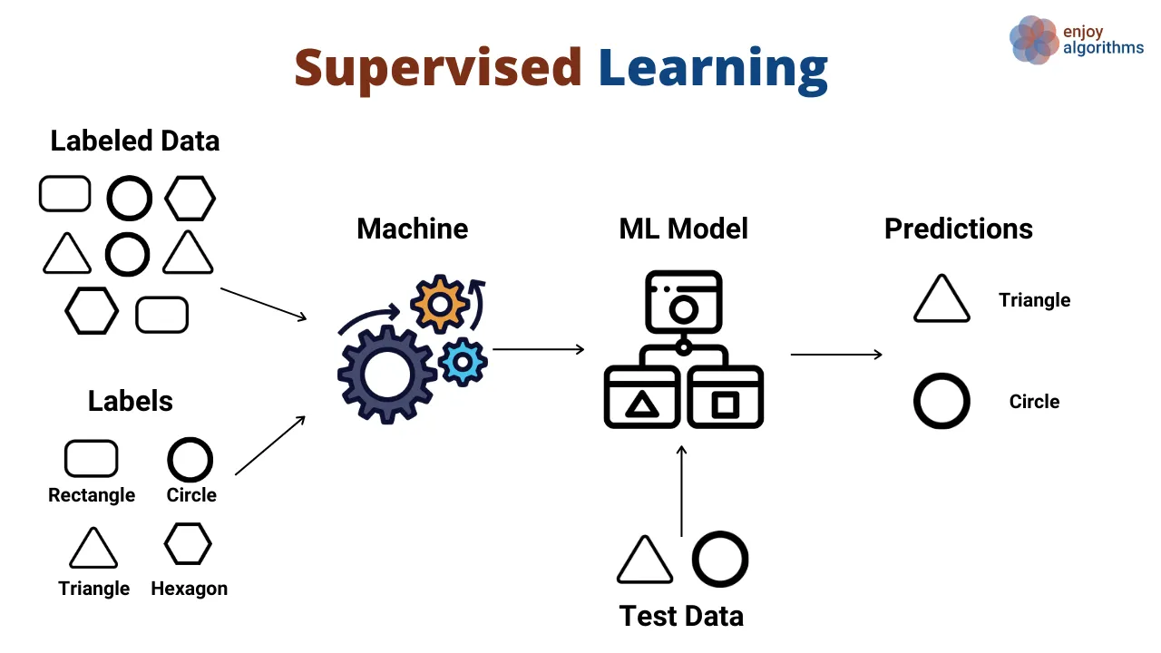
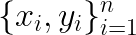
Supervised Learning
هدف : یافتن Mapping از فضای داده ها به label ها

Slide 4
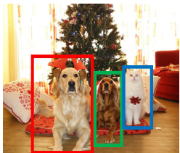
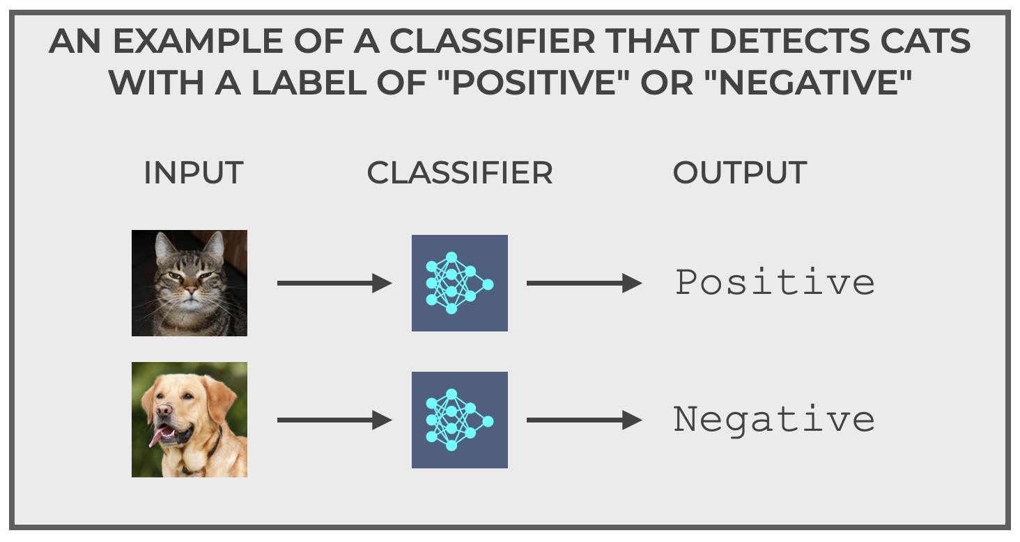
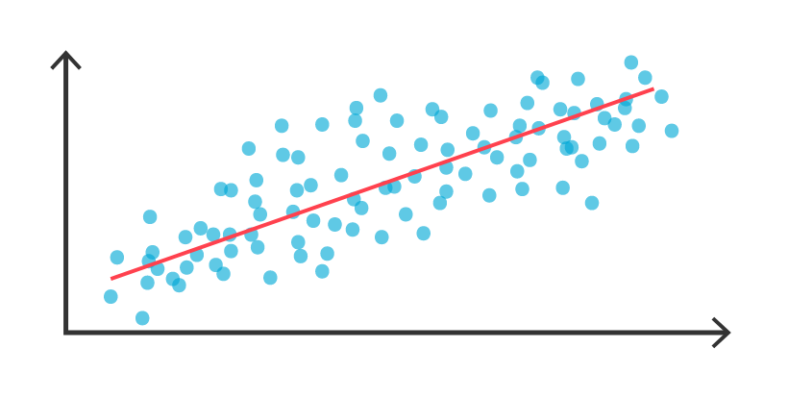
Supervised Learning Examples
Object Detection
Classification
Regression

Slide 5
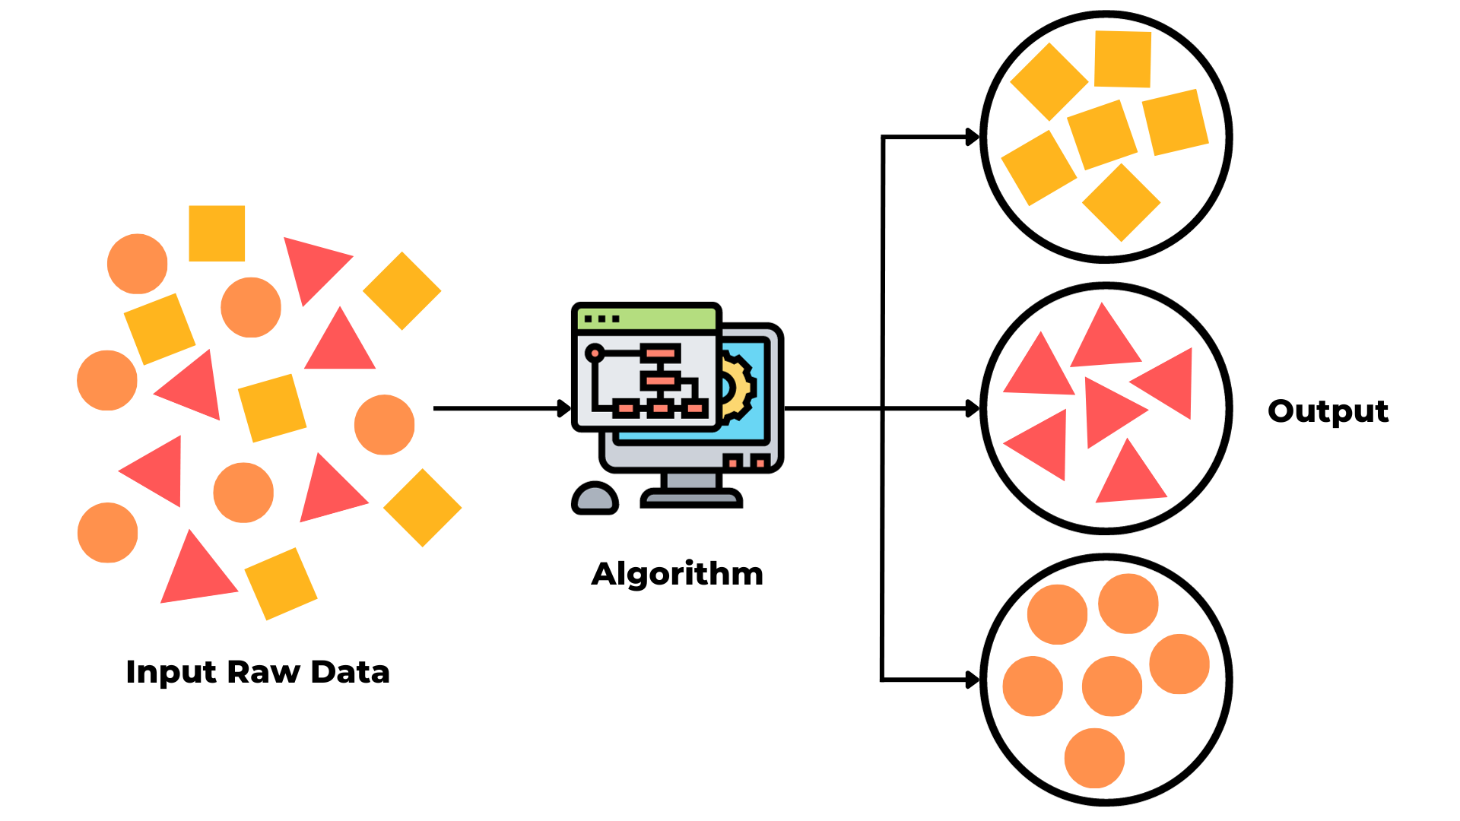
Unsupervised Learning
هدف : یادگیری بعضی ساختارهای مخفی داده

Slide 6
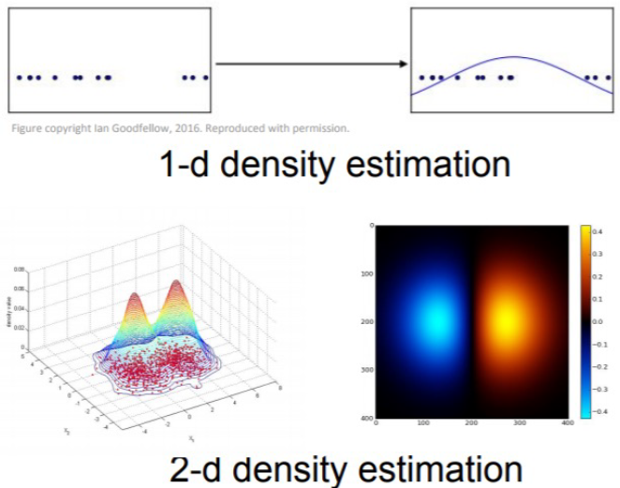
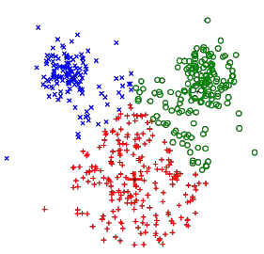
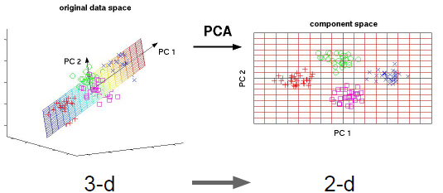
Unsupervised Learning Examples
Density Estimation
Dimensionality Reduction
Clustering

Slide 7
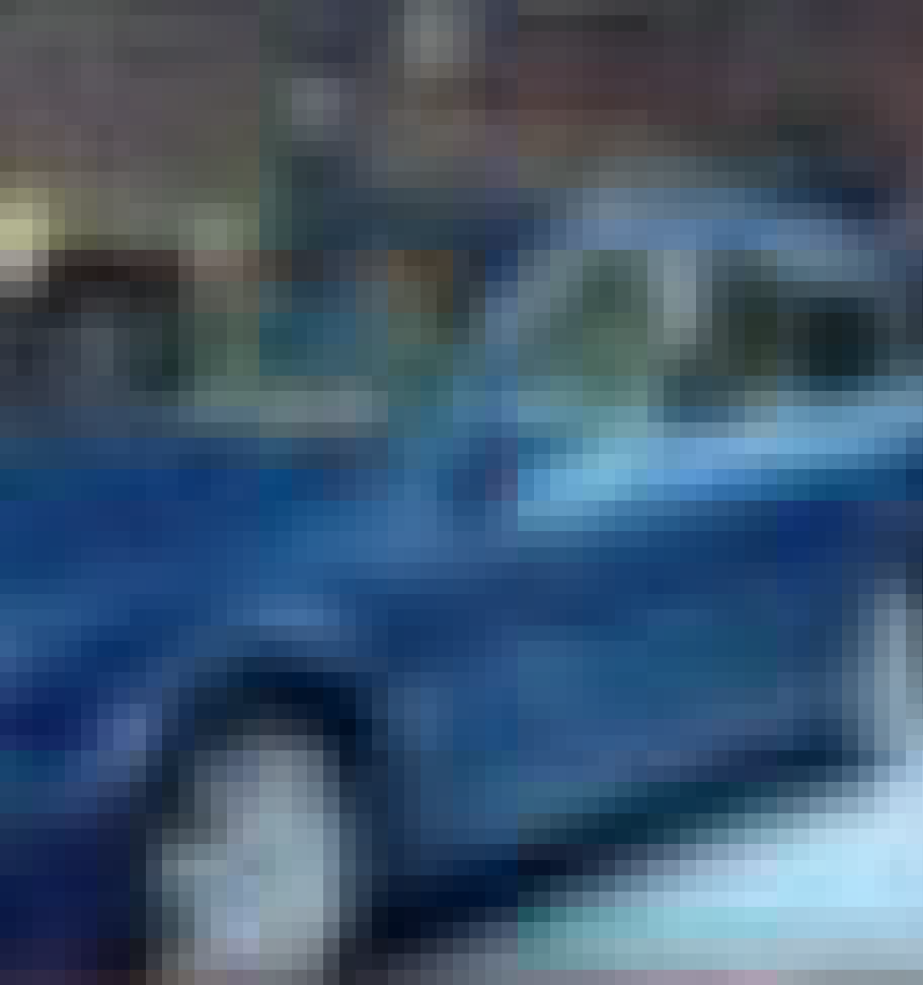
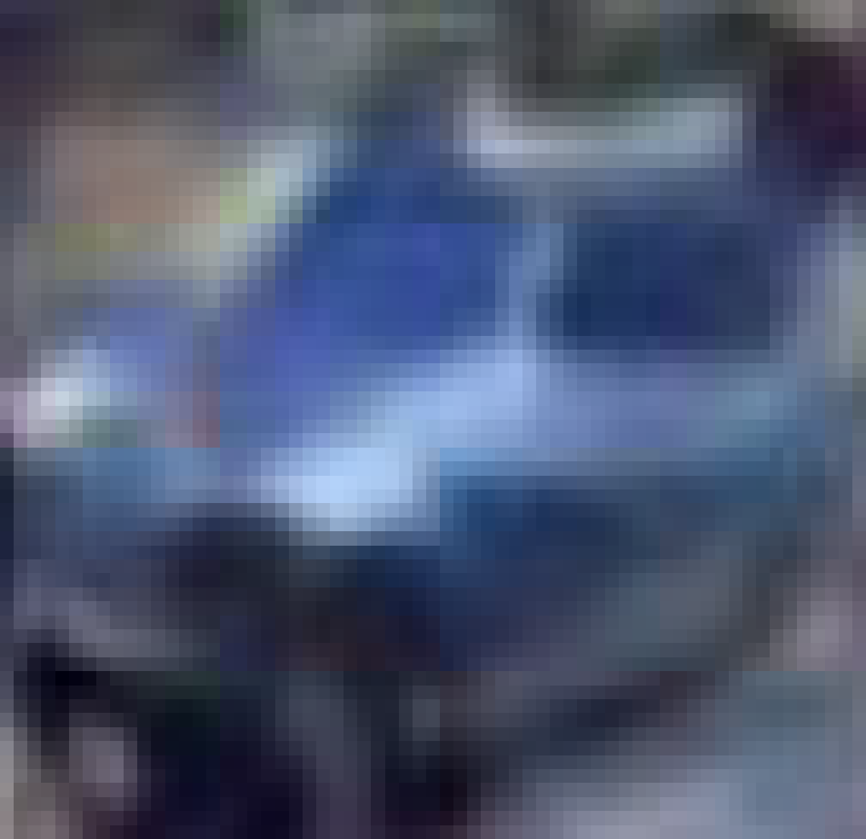
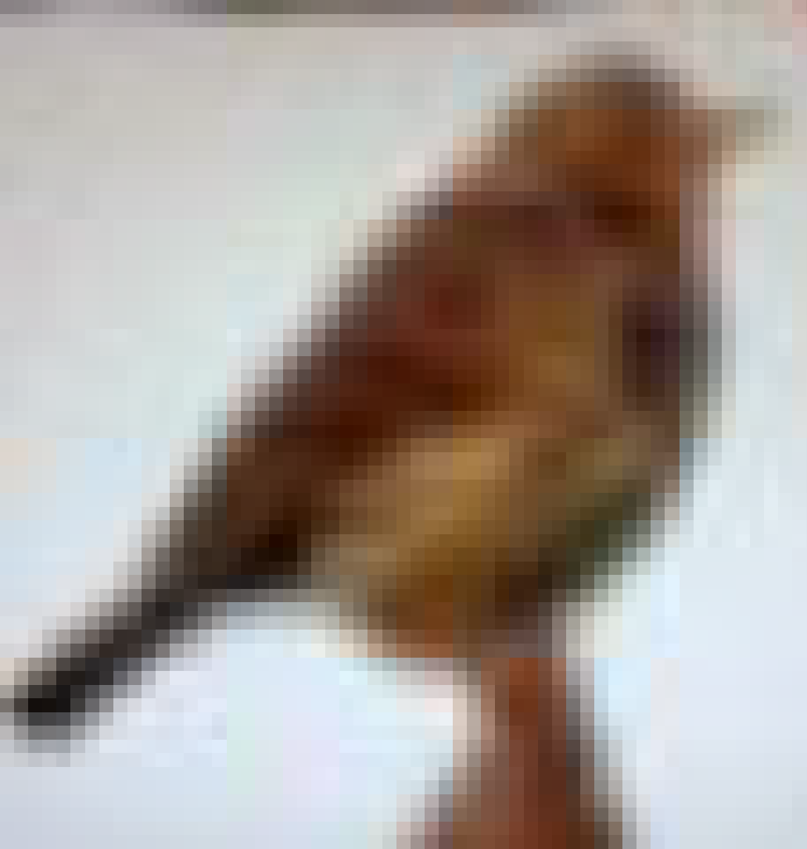
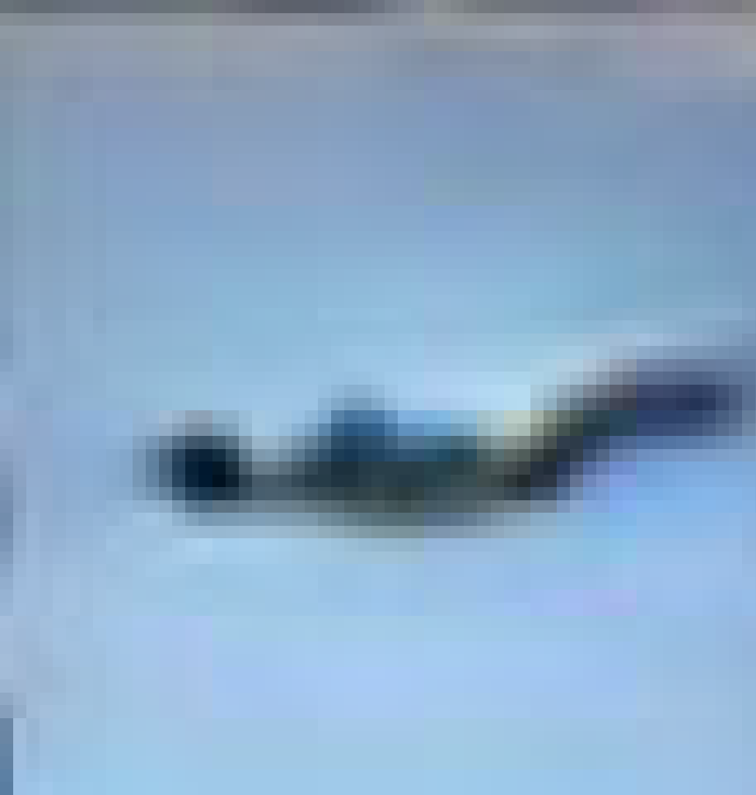
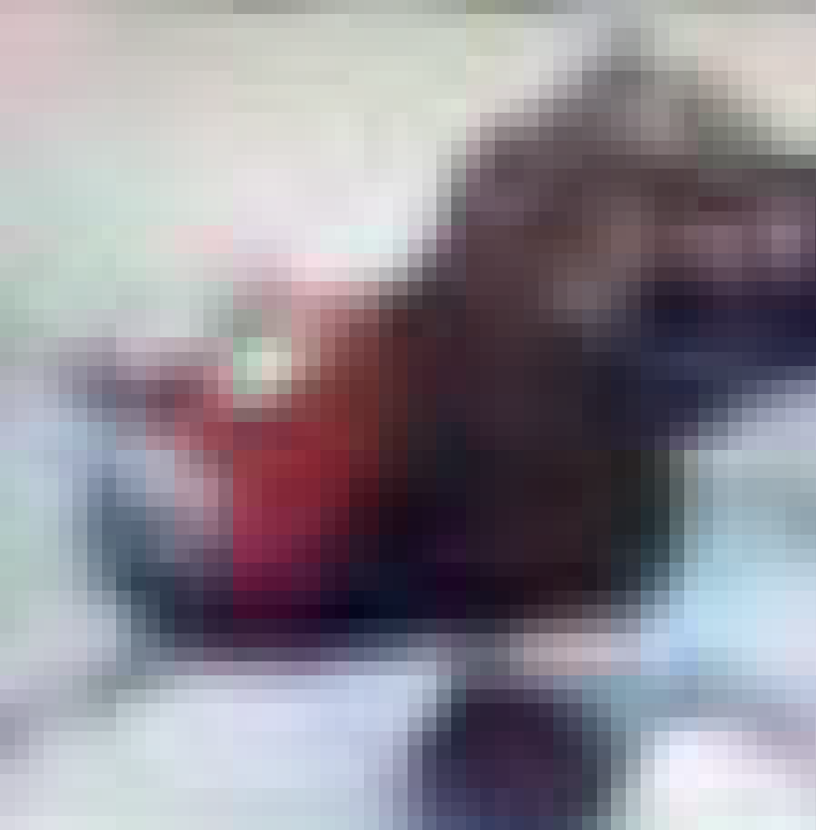
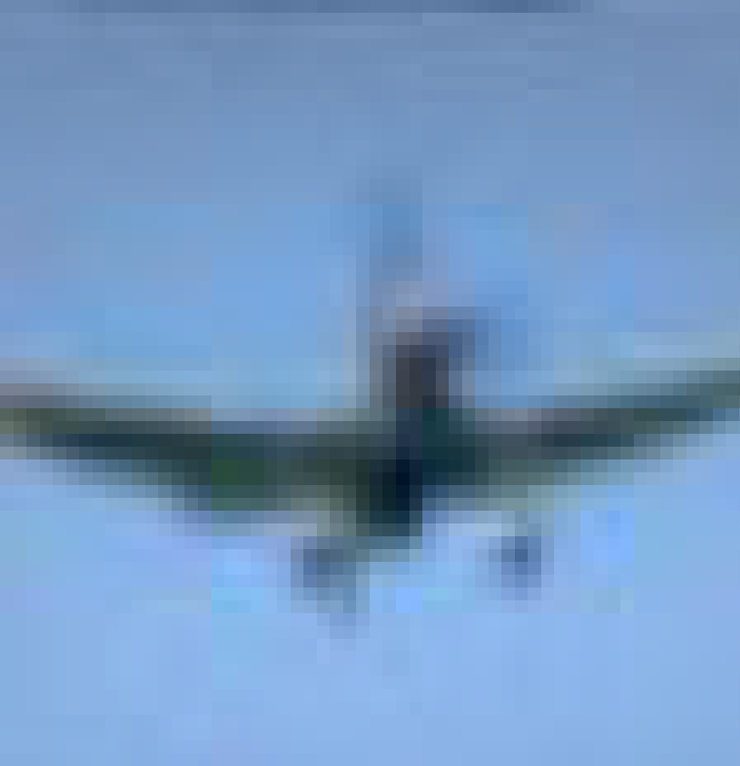
Unsupervised Learning : Generative
آموزش روی نمونه‌های یک توزیع و یادگیری توزیع داده‌ها
آموزش
نمونه برداری
P_{model}(x)
داده آموزش ~ p_{data}(x)
نمونه برداشتن از توزیع
اهداف :
یادگیری (p_{model}(x بطوریکه (p_{data}(x را تخمین بزند
نمونه برداری جدید از (p_{model}(x

Slide 8
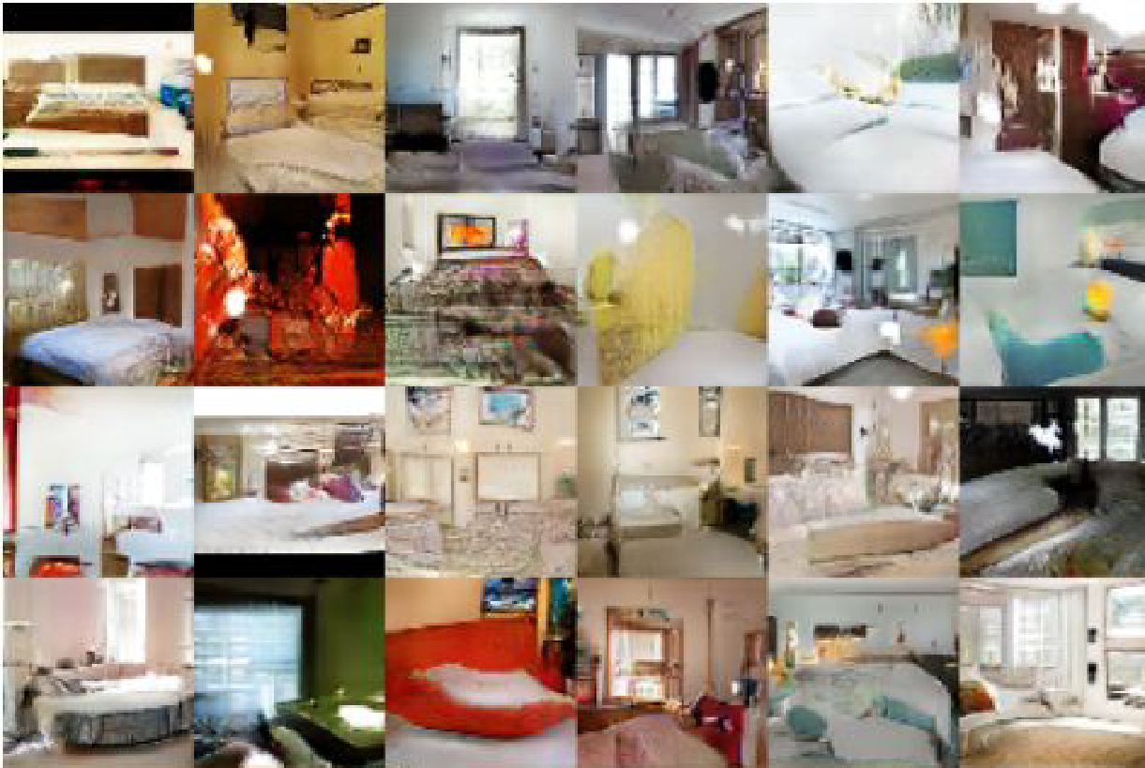
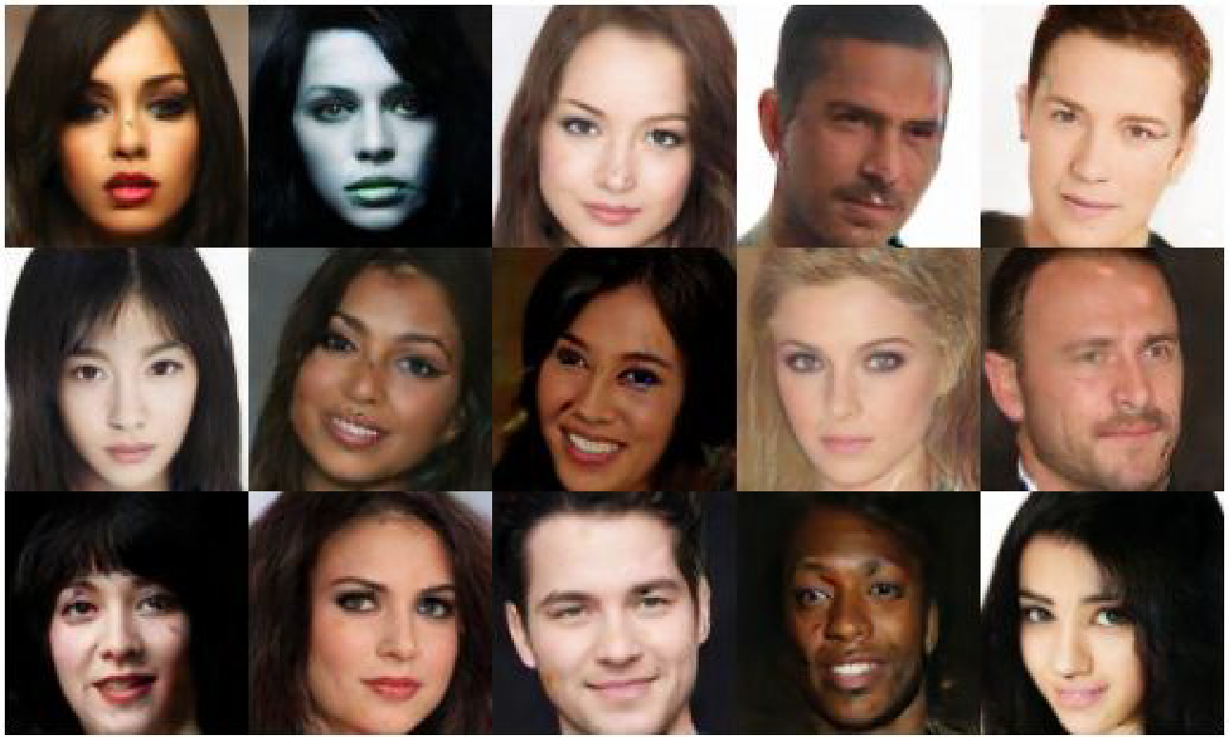
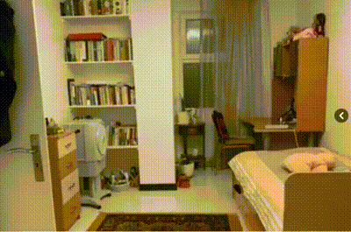
Generative Models Examples
Alec Radford et al. 2016
Phillip Isola et al. 2017
سرویس روتوش دیوار

Slide 9
چرا Generative Models؟
تولید تصاویر واقعی
یادگیری بازنمایی‌های سودمند برای وظایف پایین‌دستی (Downstream tasks)
مدل کردن دنیای فیزیکی برای شبیه‌سازی ( رباتیکز و کاربرد‌های یادگیری تقویتی)

Slide 10
Generative Models
مدل‌های مولد
GAN
مستقیم
تخمین صریح توزیع
تخمین ضمنی از توزیع
توزیع قابل محاسبه
توزیع تقریبی
Markov Chain
NADE
MADE
Pixel RNN/CNN
NICE/Real NVP
GSN
Variational
Markov Chain
Variational
Autoencoder
Boltzmann Machine

Slide 11
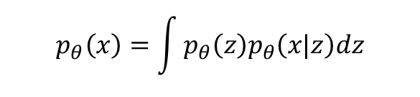
Variational Autoencoder (VAE)
در VAE‌ ها یک تابع چگالی احتمال غیر قابل حل با فضای نهان z تعریف میشود
وابستگی‌ای میان پیکسل‌ها نیست و همه پیکسل همزمان ساخته می شوند (برخلاف روش‌های Autoregressive)
بهینه‌سازی این تابع مستقیما انجام نمیشود و از طریق اپتیمایز کردن مساله‌ای راحت‌تر انجام میشود
چرا فضای نهان z؟

Slide 12
Autoencoder
یادآوری : یکی از راه‌های یادگیری بازنمایی استفاده از autoencoder است
تبدیل یه تصویر از فضای چند بعدی بالاتر به یک فضای بازنمایی با ابعاد کمتر (چرا؟)
فشرده‌سازی
حفظ ویژگی‌های کلی
یادگیری بدون نظارت

Slide 13
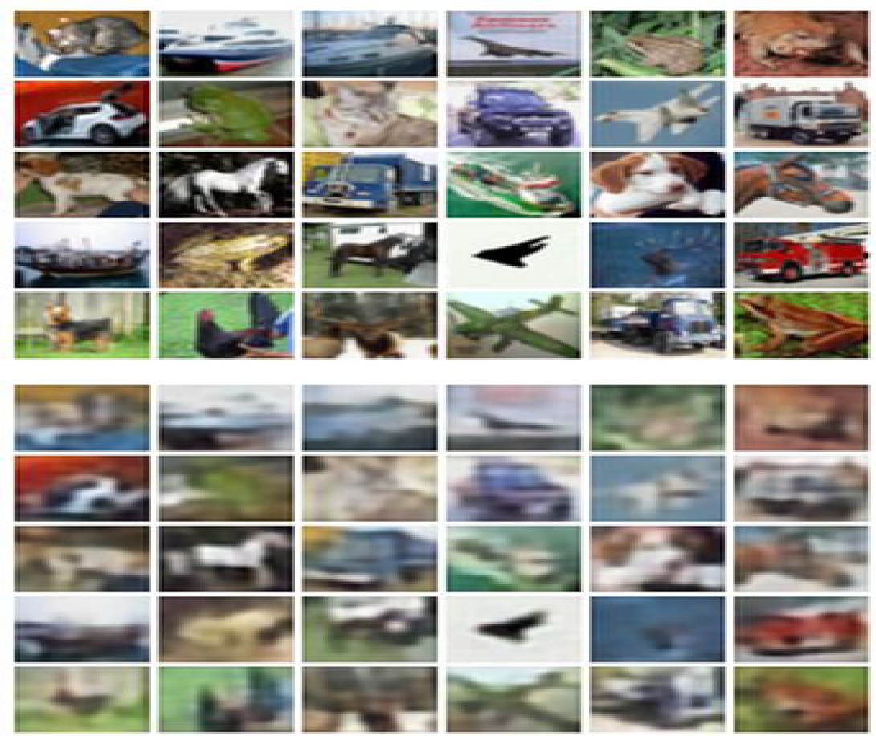
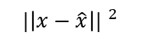
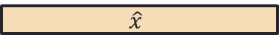
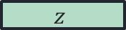
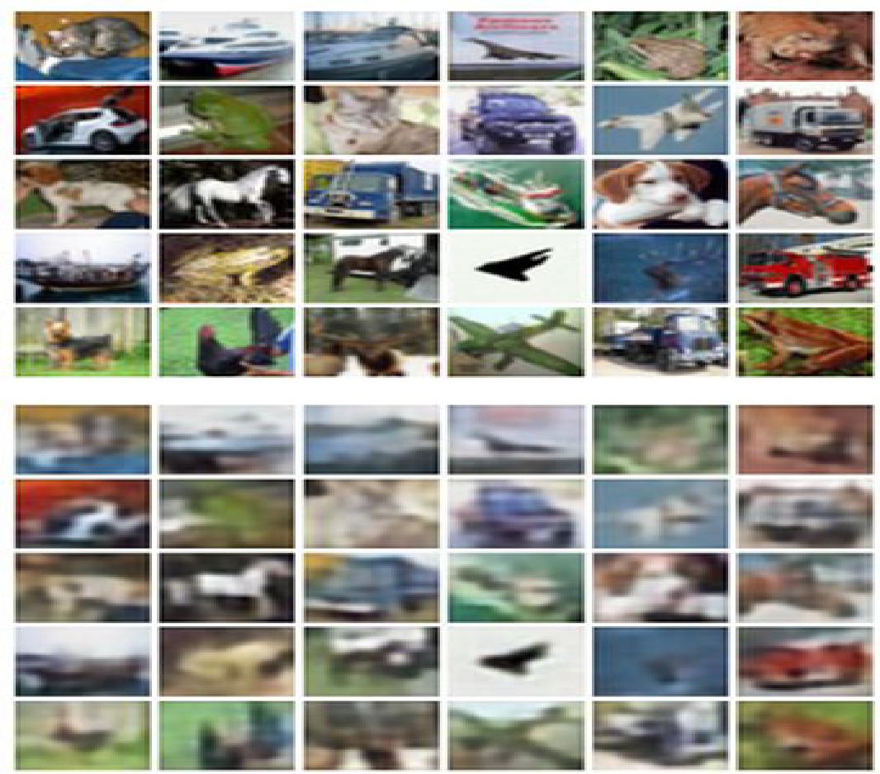
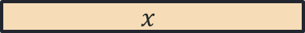
Autoencoder
تابع هزینه
بازسازی شده‌ی ورودی
Decoder
Encoder
Decoder
بردار ویژگی (Features)
Encoder
ورودی

Slide 14
Autoencoder
Autoencoder ها می توانند داده‌ها را بازیابی کنند. (Reconstruct)
بردار ویژگی فاکتورهای تنوع را در بر میگیرند.
از بردار z نمی توان برای تولید تصویر استفاده کرد چرا که فضای z را نمیشناسیم.
چگونه میتوان autoencoder را به مدل مولد (generative) تبدیل کرد؟

Slide 15
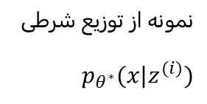

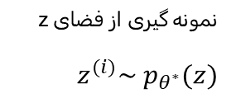
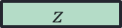
Variational Autoencoder
فرض : داده های آموزش از توزیع فضای نهان تولید شده اند
شهود : x یک تصویر و z فضای نهانی است که فاکتور هایی نظیر جهت و جنسیت را کنترل می کند. هر کدام از این فاکتور ها توزیعی دارند

Slide 16
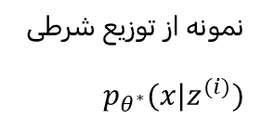
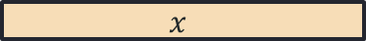
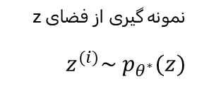

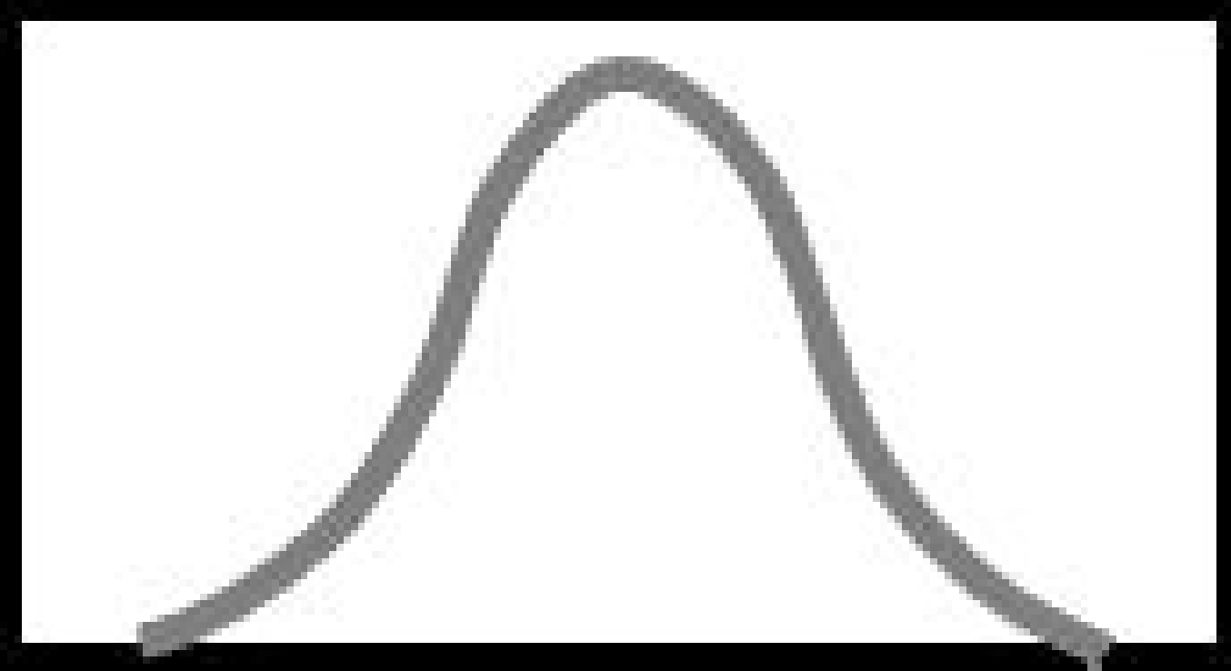
Variational Autoencoder
هدف : تخمین پارامتر های شبکه مولد با استفاده از داده های آموزش
چگونه این مدل را نمایش دهیم ؟
توزیع فاکتور ها در فضای نهان z را گاوسی در نظر میگیریم (برای بسیاری از ویژگی ها فرض منطقی است مثل میزان خنده و جهت)

Slide 17
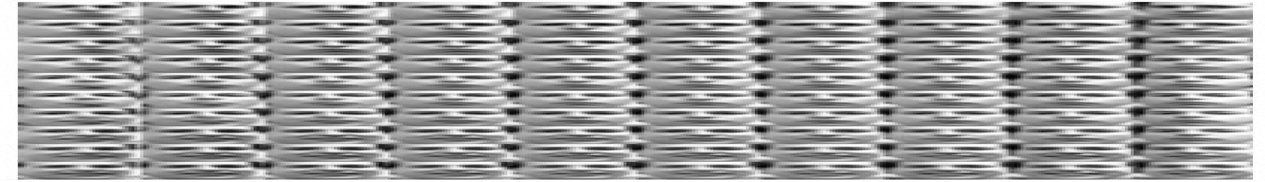
Variational Autoencoder
شبکه Decoder

Slide 18
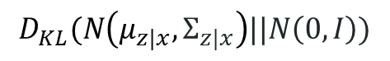
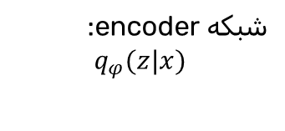
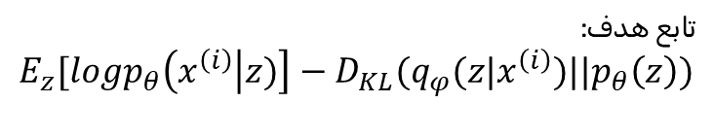
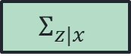
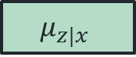
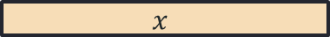
Training
قابل حل
قسمتی از تابع هزینه مدل را وادار میکند فضای نهان z به توزیع نرمال نزدیک باشد

Slide 19
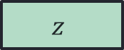
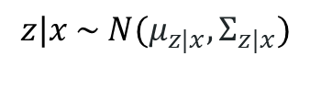
Variational Autoencoder
نمونه گیری z ازتوزیع‌ای که
شبکه encoder تخمین زده است
آیا z مشتق پذیر است؟

Slide 20
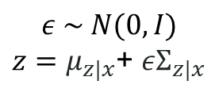
Variational Autoencoder
ورودی گراف محاسباتی
قسمتی از گراف محاسباتی

Slide 21
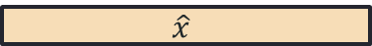
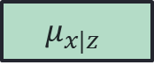
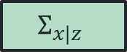


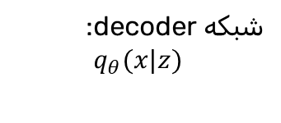
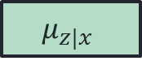
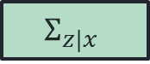
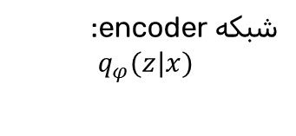

Variational Autoencoder
نمونه گیری z ازتوزیع‌ای که
شبکه encoder تخمین زده است
قسمت دیگر تابع هزینه وظیفه بازسازی داده‌ را بر عهده دارد.

Slide 22
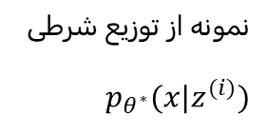









Variational Autoencoder
چگونه از مدل آموزش داده شده داده‌ی جدید تولید کنیم؟
حالا با استفاده نمونه گیری از فضای z و شبکه decoder داده تولید میکنیم.

Slide 23

VAE : Generating Data
تغییرات z₁
تغییرات z₂

Slide 24

VAE : Generating Data
شدت خنده
بعد‌های مختلف z فاکتورهای تفسیر پذیری‌ را Encode میکنند
طبق فرض بعد‌های مختلف z از هم مستقل هستند
میتوان از Encoder نیز به عنوان یک بازنمایی خوب استفاده کرد
تغییرات z₁
تغییرات z₂
جهت سر

Slide 25
VAE : Summary
مزایا :
فضای‌نهان تفسیر پذیر
استفاده از فضای‌نهان به عنوان بازنمایی
معایب :
تخمین توزیع به خوبی روش‌های autoregressive نیست
نمونه‌های تولید شده تار و کم کیفیت هستند نسبت به GAN و Diffusion

Slide 26
Generative Adversarial Networks (GAN)
“Generative Adversarial Network is the most interesting idea in the last ten years in machine learning”
ایده‌ی GAN جالبترین ایده‌ی ده سال اخیر یادگیری ماشین بوده است.
-Yann LeCun, director of Meta AI

Slide 27
GAN
در VAE در تلاش بودیم توزیع را بصورت صریح بدست بیاوریم.
اگر بیخیال بدست آوردن توزیع شویم و صرفا نمونه گیری از توزیع را یاد بگیریم چه؟

Slide 28
GAN
مساله : میخواهیم از یک توزیع پیچیده با ابعاد بالای دادگان آموزش نمونه برداری کنیم
هیچ راه مستقیمی برای این کار نیست
راه‌حل : از یک توزیع ساده مثل نویز تصادفی نمونه برداریم و صرفا انتقال آن به توزیع دادگان آموزش را یاد بگیریم

Slide 29


GAN
مشکل : نمیدانیم هر نمونه z به کدام نمونه از دادگان نگاشت میشود
نمیتوانیم تابع هزینه بازسازی را به کاری ببریم
خروجی : نمونه از توزیع دادگان آموزش
شبکه مولد
Generator Net
ورودی : نویز تصادفی

Slide 30
GAN
مشکل : نمیدانیم هر نمونه z به کدام نمونه از دادگان نگاشت میشود
نمیتوانیم تابع هزینه بازسازی را به کاری ببریم
خروجی : نمونه از توزیع دادگان آموزش
شبکه مولد
Generator Net
هدف : میخواهیم تصاویر تولید شده واقعی بنظر برسند
ورودی : نویز تصادفی

Slide 31
GAN
Gradient
واقعی
غیر واقعی
شبکه تفکیک‌کننده
Discriminator Net
راه‌حل: از یک شبکه تفکیک‌کننده (Discriminator) استفاده کنیم که بگوید تصویر تولید شده از توزیع دادگان است یا خیر. ( به اندازه کافی واقعی است یا خیر)
خروجی: نمونه از توزیع دادگان آموزش
شبکه مولد
Generator Net
ورودی: نویز تصادفی

Slide 32






GAN : Two-player game
شبکه تفکیک‌کننده
Discriminator Net
واقعی
غیر واقعی
تصاویر غیرواقعی
شبکه مولد
Generator Net
تصاویر واقعی
(تصاویر دادگان آموزش)
ورودی: نویز تصادفی

Slide 33


GAN : Two-player game
به GAN ها میتوان به چشم یه بازی دو نفره نگاه کرد :
شبکه Discriminator : تلاش می کند بین تصاویر تولید شده و تصاویر دادگان آموزش تمایز قائل شود
شبکه Generator : سعی میکند با تولید تصاویر شبیه دادگان شبکه Discriminator را گول بزند

Slide 34
GAN : Discriminator
خروجی شبکه discriminator برای داده‌های واقعی
خروجی شبکه discriminator برای داده‌های ساختگی

Slide 35
GAN : Generator

Slide 36
GAN : Two-player game
تفکیک کننده میخواهد برای همه داده‌های واقعی مقدار یک و برای داده‌های ساختگی صفر تولید کند تا تاب هدف خود را بیشینه کند
مولد می خواهد کاری کند که تفکیک کننده برای داده‌های مولد یک تولید کند تا مقدار Expected کمینه شود

Slide 37

GAN : Algorithm

Slide 38

GAN : Data Generation
بعد از اینکه آموزش تمام شد صرفا با استفاده از شبکه مولد می توان داده جدید تولید کرد
شبکه تفکیک‌کننده
Discriminator Net
واقعی
غیر واقعی
تصاویر غیرواقعی
شبکه مولد
Generator Net
تصاویر واقعی
(تصاویر دادگان آموزش)
ورودی : نویز تصادفی

Slide 39


GAN : Data Generation
نزدیک‌ترین همسایه از داده آموزش

Slide 40

GAN : Data Generation

Slide 41

GAN : Data Generation

Slide 42

GAN : Data Generation
نمونه‌های تولید شده از مدل
میانگین z ها

Slide 43



GAN : Explosion of GANs
LSGAN, Zhu 2017.
Wasserstein GAN,
Arjovsky 2017.
Improved Wasserstein
GAN, Gulrajani 2017.
Progressive GAN, Karras 2018

Slide 44



GAN : Conditional GAN
Phillip Isola et al., Image-to-Image Translation with Conditional Adversarial Networks, CVPR 2017.

Slide 45


Conditional GAN (Paired Data)
Phillip Isola et al., Image-to-Image Translation with Conditional Adversarial Networks, CVPR 2017.

Slide 46


Conditional GAN (Unpaired Data)
Jun-Yan Zhu et al., Unpaired Image-to-Image Translation using Cycle-Consistent Adversarial Networks, ICCV 2017. 52

Slide 47

GAN : CycleGAN
Jun-Yan Zhu et al., Unpaired Image-to-Image Translation using Cycle-Consistent Adversarial Networks, ICCV 2017. 52

Slide 48
GAN : Summary
GANها با توزیع‌ها بصورت صریح کار نمیکنند و صرفا نمونه‌گیری از توزیع را یاد میگیرند.
رویکرد GAN ها مثل یک بازی دو نفره است
مزایا :
نمونه‌های تولید شده با کیفیت هستند
خیلی انعطاف زیادی دارند و راحت در وظایف مختلف قابل پیاده سازی اند
معایب :
با توجه به ذات تابع هزینه آموزش این مدل‌ها خیلی پایدار نیست

Slide 49

Diffusion
Denoising Diffusion Models
فرایند Diffusion
هسته Diffusion
فرایند نویز زدا (Denoising Process)
Score Matching

Slide 50

یادآوری
نحوه عملکرد GAN : تبدیل نویز به توزیع مورد نظر که اصولا در یک مرحله پیچیده تر است

Slide 51

Markov Chain
نشان دهنده فرایندهای ترتیبی است که احتمال رخداد یک اتفاق فقط وابسته به حالت در اتفاق مرحله قبلی است

Slide 52

Diffusion Models
ایده : بجای انتقال از نویز به توزیع داده‌ها در یک قدم در قدم‌های بیشتر ولی آسان‌تر
تعریف : تبدیل مرحله به مرحله یک توزیع ساده مثل گاوسی به توزیع داده‌ها در قدم‌های کوچک با استفاده از Markov chain

Slide 53

Diffusion: Forward Process
توزیع داده‌ها به شرط مرحله قبلی گاوسی است
ثابت میشود بعد از T مرحله اگر T به اندازه کافی بزرگ باشد به نویز خالص میرسیم
مرحله رو به جلو ( Forward Process) ثابت است

Slide 54





Diffusion: Forward Process
پیاده‌سازی مرحله رو به جلو:
نمونه از دادگان :
نمونه گرفتن نویز از توزیع نرمال :
اضافه کردن نویز به تصویر :

Slide 55

Diffusion: Reverse Process
در فرایند Reverse هدف Denoise کردن است
اگر قدم‌ها به اندازه کافی کوچک باشند این‌کار امکان پذیر است
در این روش فرایند Reverse میتواند از یک نویز خالص شروع کند و به صورت مرحله مرحله تصویر جدید تولید کند

Slide 56


Diffusion: Reverse Process
آموزش مدل‌ها به چه صورت است؟
تابع هزینه کجا تعریف می شود؟
پس خروجی شبکه‌ ما باید پارامتر‌های یک گاوسی باشند
که میانگین و واریانس آن است.(میتوان از واریانس صرف نظر کرد)

Slide 57
Diffusion: Loss
پس در نهایت شبکه‌ی ما باید با گرفتن تصویر مرحله t میانگین تصویر در مرحله t-1 را خروجی دهد
در نهایت ثابت میشود کمینه کردن عبارت بالا با کمینه کردن عبارت روبرو یکی است :
شبکه عصبی

Slide 58

Diffusion: Train

Slide 59

Diffusion: Train

Slide 60

Diffusion: Sampling

Slide 61

Forward Process
تبدیل توزیع هدف به توزیع نرمال شناخته شده

Slide 62

Diffusion
تبدیل نمونه از توزیع نرمال به توزیع هدف یا دادگان

Slide 63

Diffusion Models Beats GANs

Slide 64

Diffusion Models Beats GANs

Slide 65
Conditional Diffusion
Explicit Conditioning
Classifier Guidance
Classifier-Free
Guidance

Slide 66

Explicit Conditioning
یک پسر نوجوان که لباس قرمز پوشیده

Slide 67



Classifier Free Guidance
اگر بخواهیم کنترل بیشتری روی شرط داشته باشیم چه؟
یک پنجره شیشه ای رنگی از پاندا در حال خوردن بامبو
Explicit conditioning
Classifier-free Guidance

Slide 68


Classifier Free Guidance
ایده : اجازه بدهیم خود مدل از آشفتگی‌ها (Perturbations) برای راهنمایی استفاده کند
یک مدل شرطی به روش صریح (explicit condition) آموزش می دهیم :
همچنین همان مدل را بصورت غیر شرطی با حذف شرط آموزش می دهیم :

Slide 69



Classifier Free Guidance
جهت از بدون شرط به حالت شرطی نمونه
از این جهت به عنوان راهنما استفاده میکنیم

Slide 70
Classifier Free Guidance
چگونه نمونه تولید کنیم؟
تخمین جدید ما از نویز در نمونه جدید تولید کردن به این صورت خواهد بود :
جهت از غیر شرطی به شرطی
ضریب گاما کنترل میکند که چقدر میخواهیم روی شرط کنترل داشته باشیم

Slide 71
Classifier Free Guidance
اگر بخواهیم کنترل بیشتری روی شرط داشته باشیم چه؟
یک پنجره شیشه ای رنگی از پاندا در حال خوردن بامبو
Explicit conditioning
Classifier-free Guidance

Slide 72

Stable Diffusion
Robin Rombach et al. High-Resolution Image Synthesis with Latent Diffusion Models

Slide 73

خلاصه

Slide 74
References
Kingma and Welling, “Auto-Encoding Variational Bayes”, ICLR 2014
Ian Goodfellow et al., “Generative Adversarial Nets”, NIPS 2014
Radford et al, “Unsupervised Representation Learning with Deep Convolutional Generative Adversarial Networks”, ICLR 2016
Phillip Isola et al., Image-to-Image Translation with Conditional Adversarial Networks, CVPR 2017.
Deep Learning Course, Dr.Soleimani 2023
EECS 442 Fall 2023, Sarah Jabbour, Yiming Dou, Daniel Geng, University of Michigan
Understanding Deep Learning, 2023

